Slide 1
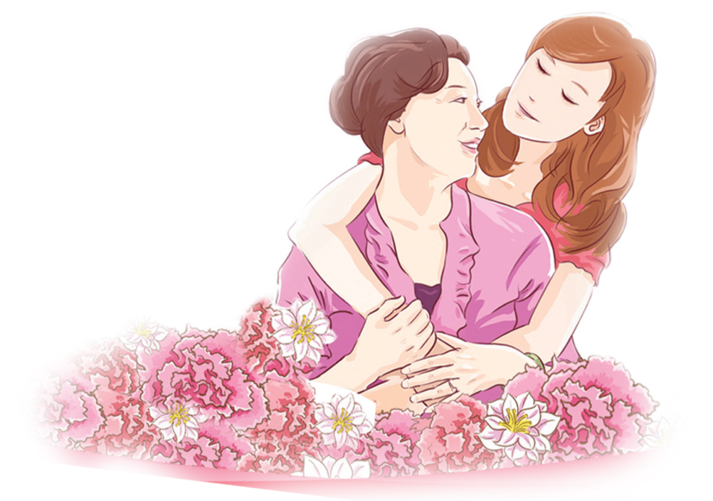





母亲节活动策划方案
在这世界上，
我们永远需要报答的最美好的人—这就是母亲
In the word,we will never need to repay the best people — this is my mother

Slide 2





目录
Contents
01
活动概况
02
活动筹备
03
活动实施
04
活动预算

Slide 3
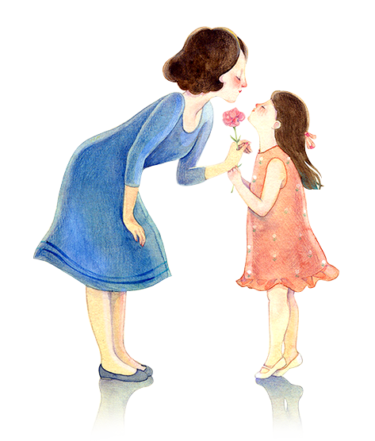
Happy Mother‘s Day
20XX,
母亲
喝彩
为
在这世界上，我们永远需要报答的最美好的人—这就是母亲
In the word,we will never need to repay the best people — this is my mother
第一部分
活动概况

Slide 4

活
动
背
景
为提升品牌的知名度和美誉度
增进目标消费群体对“母亲节”的印象和记忆
通过媒体以“亲情”进行包装，
号召做儿女的 向父母亲表达关爱和祝福，借势造势，强化家庭责任，反哺母亲，奉献孝心，
值 5月12日 母亲节到来之际，策划以“感恩母亲·母爱永恒”为主题的专题活动。

Slide 5

活
动
目
的
母亲节促销活动方案，提高品牌知名度
提高目标消费群体在酒店的 购买率 和 消费额
通过活动，增进酒店和公众的了解和沟通，制造新闻线索

Slide 6

活
动
主
题
感恩母亲·母爱永恒
广告词：世界上有一种最美丽的声音，那便是母亲的呼唤。——但丁·(神曲)

Slide 7

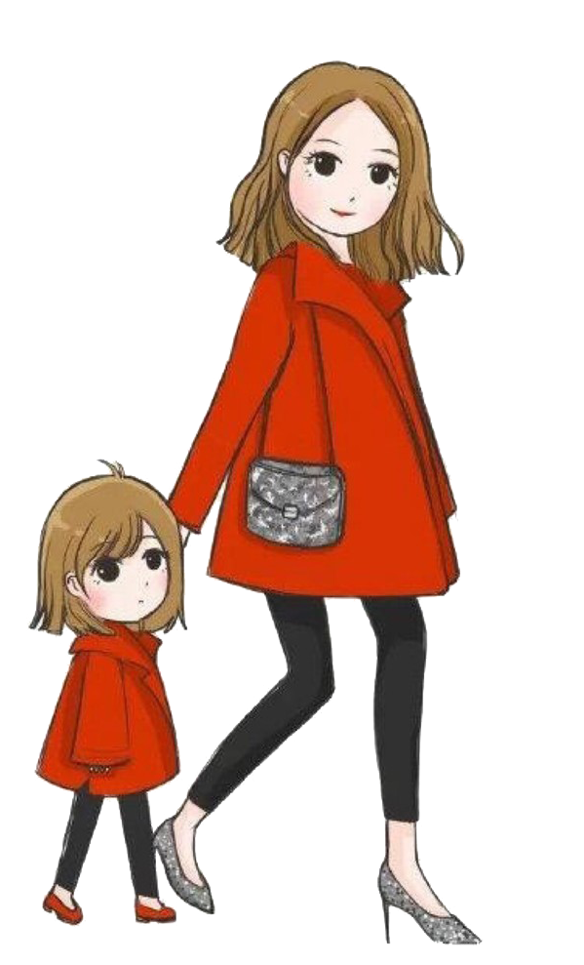
活
动
时
间
20年5月8日-5月12日

Slide 8


活
动
地
点
上海世纪广场
11

Slide 9

活
动
对
象
母亲节活动目标群体为 25岁-45岁之间 的 时尚白领女青年 和 在政府机关、企业担任中高层职务的成功人士。
由于公务或商务繁忙，与家人在一起的时间一般较少，特别是与父母亲在一起的时间更少，“回报养育之恩”的情结，可以引发其潜在的消费可能和情感需求。

Slide 10


活
动
目
标
五月份销售目标 7549万元
同比去年增长10%……

Slide 11

组
织
机
构
主办单位：上海世纪广场
承办单位：上海文化传播有限公司

Slide 12


活
动
模
式
01
到古罗马时，这些活动的规模就变得更大，庆祝盛况往往持续达三天之久。
02
当然，古时人们对女神的崇拜只不过是一种迷信，它同人们对母性的尊敬是大不相同的。
03
在17世纪中叶，母亲节流传到英国，英国人把封斋期的第四个星期天作为母亲节。
11

Slide 13


活
动
亮
点
壹
1876年，美国还在悲悼南北战争的死者。安娜·查维斯夫人（Anna Jarvis） 在礼拜堂讲授美国国殇纪念日的课程，讲到战役中捐躯的英雄故事后，她进行祈祷时说：“但愿在某处、某时，会有人创立一个母亲节，纪念和赞扬美国与全世界的母亲。”
11

Slide 14


活
动
亮
点
贰
查维斯夫人为她的礼拜堂服务超过25年，当她在72岁逝世时，41 岁的女儿安娜，立志创立一个母亲节，来实现母亲多年前祈求的心愿。
安娜先后写信给许多有名望的人物，要求他们支持设立母亲节，以发扬孝道，初时反应冷淡，但她不气馁，继续向各界呼吁。
11

Slide 15
Happy Mother‘s Day
20XX,
母亲
喝彩
为
在这世界上，我们永远需要报答的最美好的人—这就是母亲
In the word,we will never need to repay the best people — this is my mother
第二部分
活动筹备

Slide 16

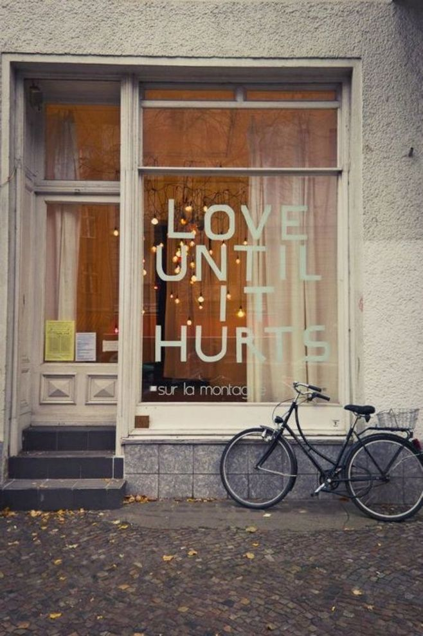

点击添加标题
911年，庆祝母亲节的活动已经开展得非常广泛，不仅席卷美利坚合众国的每一个州，而且连加拿大、墨西哥和南美的一些国家也都开始庆祝这个节日。
美利坚合众国人还把宣传母亲节的传单用十种不同文字印发到各国去，以便扩大影响。此后几年中，庆祝母亲节运动的热潮有增无减。1912年，美利坚合众国专门成立了母亲节国际协会。
11

Slide 17
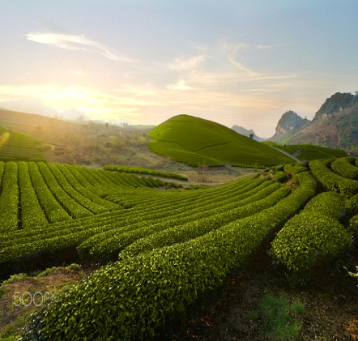
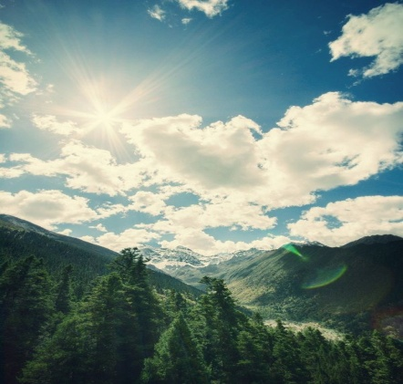

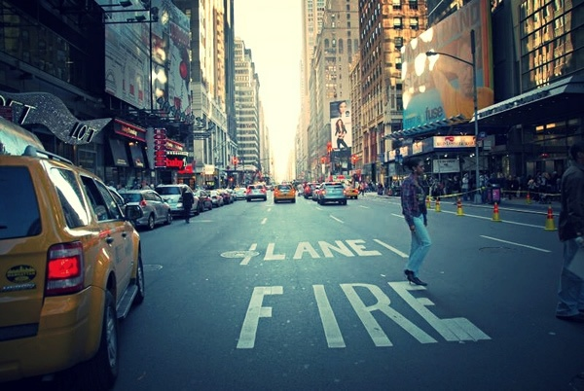

点击添加标题
1914年，美利坚合众国国会正式命名5月的第二个星期日为母亲节，并要求总统发布宣言，号召政府官员在所有的公共建筑物上悬挂国旗。紧接着，威尔逊总统昭告全国公民也在自己的住宅上挂国旗以表达人们对美利坚合众国全体母亲的热爱和尊敬。此后美利坚合众国总统每年都要发表一篇内容相同的宣言。此后，母亲节便在各国开展。
11

Slide 18

点击添加标题
01
在辽宁南部平原上，有一座2000多年的古城——鲅鱼圈熊岳城
02
山顶有一青砖古塔，远远望去，宛如一位慈母，眺望远方，盼儿早早归来。
03
在熊岳城东那片碧绿如海的果林中，有一座山，孤峰突起。
04
这座山就叫望儿山，它有着一个催人泪下的传说。
05
相传很久以前，熊岳城郊是一片海滩。海边有一户贫苦人家，只有母子二人，相依为命。
…………………
11

Slide 19
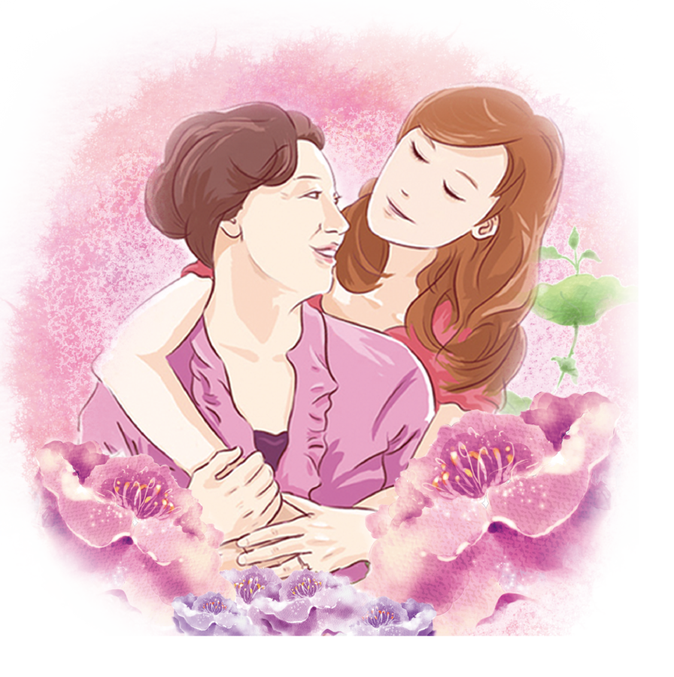
点击添加标题
母亲十分疼爱儿子，一心盼望儿子勤奋读书，将来学业有成。为了供儿子读书，她白天下地耕种，晚上纺纱织布，辛苦劳作。
儿子乘海船赴京赶考去了。母亲昼耕夜织，等待儿子归来。但是，一直没有儿子的音讯。
儿子也很听母亲的话，决心苦学成才。母子苦熬了十几年。这年，朝廷举行大考，选拔人才，儿子决定进京赶考。
母亲着急了，就天天到海边眺望。一年，两年，三年... ...南飞的大雁秋天去了，春天又回了。
11

Slide 20
点击添加标题
母亲节是在中国港澳台地区流行起来之后才进入大陆的，名贵的珠宝，象征母爱的康乃馨，特制的爱心甜点，精致的手工贺卡等，成为人们向母亲敬献爱意的礼物。
  点击添加标题
  点击添加标题
  点击添加标题
  点击添加标题
母亲的头发都花白了却不见儿子的身影。
七年，八年，九年... ...夏天的烈日火辣辣，冬天的寒风呼呼吹，母亲的脸上布满了皱纹，可她每天望见的仍然是烟波浩淼的大海，来去匆匆的船帆。
可怜的母亲，一次又一次地对着大海呼唤：“孩子呀，娘想你，想你呀......”十年，二十年，三十年... ...年迈的母亲倒下了，化成了一尊石像，也没有盼到儿子归来。原来，他的儿子早在赴京赶考的途中，不幸翻船落海身亡了。
上天被伟大的母爱感动了，在母亲伫立盼儿的地方，兀地矗立起一座高山；大地被伟大的母爱感动了，让母亲洒下的泪珠，化作了一股股地下温泉，滋润出无数红艳艳的苹果；乡亲们被伟大的母爱感动了。
至今，鲅鱼圈人民还保留着敬母爱母的古风。在每年五月“母亲节”这天，都要开展各种敬母爱母活动。不少人还在慈母馆内为自己的母亲立碑铭志，以表达对母亲的崇敬。
11

Slide 21


点击添加标题
20世纪80年代，母亲节逐渐被中国内地的民众所接受。从1988年开始，中国南方的广州等一些城市开始举办母亲节的庆祝活动，并把评选“好母亲”作为内容之一。20世纪末,随着中国与国际的日益接轨，母亲节这一节日在中国大陆各地日益推广开来，越来越多的人开始接受母亲节概念。
11

Slide 22

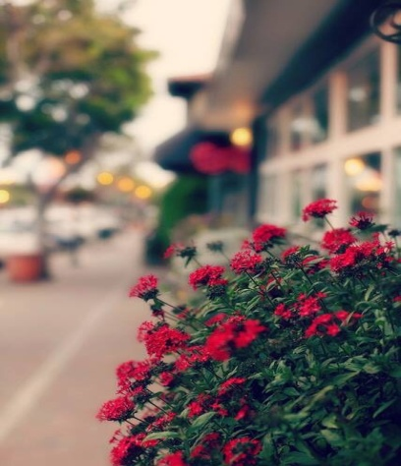


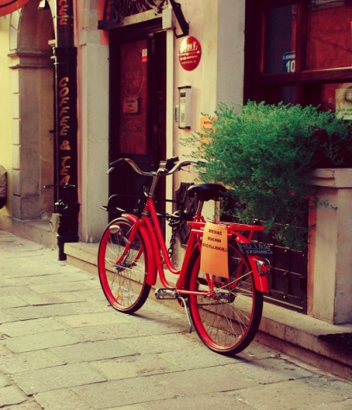
点击添加标题
当然，中国人的母亲节更有中国味道。中国人以自己特有的方式表达浓浓的亲情，在母亲节这一天，人们会送给母亲鲜花,蛋糕,亲手烹制的饭菜等等礼物。
当然，中国人的母亲节更有中国味道。中国人以自己特有的方式表达浓浓的亲情，在母亲节这一天，人们会送给母亲鲜花,蛋糕,亲手烹制的饭菜等等礼物。
当然，中国人的母亲节更有中国味道。中国人以自己特有的方式表达浓浓的亲情，在母亲节这一天，人们会送给母亲鲜花,蛋糕,亲手烹制的饭菜等等礼物。
当然，中国人的母亲节更有中国味道。中国人以自己特有的方式表达浓浓的亲情，在母亲节这一天，人们会送给母亲鲜花,蛋糕,亲手烹制的饭菜等等礼物。
11

Slide 23
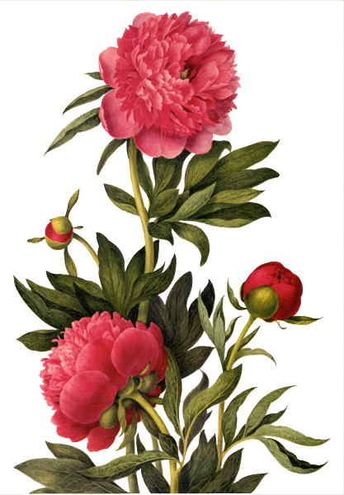

点击添加标题
01
在母亲节这天，中国的母亲们会举行厨艺比赛，时装秀等活动来庆祝自己的节日。各地会举办各种各样的活动,如组织母亲们旅游，评选优秀母亲等。
02
敬重母亲，弘扬母爱的母亲节，在中国已成为一个约定俗成的节日，到了现在，每年五月的第二个星期日的母亲节已经成为一个公众必过的节日。
03
随着母亲节成为公众的节日，国人也终于可以在这一天里，大大方方地表示对母亲的深厚感情。
11

Slide 24
Happy Mother‘s Day
20XX,
母亲
喝彩
为
在这世界上，我们永远需要报答的最美好的人—这就是母亲
In the word,we will never need to repay the best people — this is my mother
第三部分
活动实施

Slide 25



点击添加标题
1914年，美利坚合众国国会正式命名5月的第二个星期日为母亲节，并要求总统发布宣言，号召政府官员在所有的公共建筑物上悬挂国旗。
1914年，美利坚合众国国会正式命名5月的第二个星期日为母亲节，并要求总统发布宣言，号召政府官员在所有的公共建筑物上悬挂国旗。
1914年，美利坚合众国国会正式命名5月的第二个星期日为母亲节，并要求总统发布宣言，号召政府官员在所有的公共建筑物上悬挂国旗。
1914年，美利坚合众国国会正式命名5月的第二个星期日为母亲节，并要求总统发布宣言，号召政府官员在所有的公共建筑物上悬挂国旗。

Slide 26

点击添加标题
壹
贰
叁
肆
点击此处添加标题
点击此处添加标题
点击此处添加标题
点击此处添加标题
目前所知最早的母亲节起源于古希腊。在这一天，古希腊人向希腊众神之母赫拉致敬。其后17世纪中叶，节日流传到英国。在这一天里，出门在外的年青人会返家，送给母亲一些小礼物。
目前所知最早的母亲节起源于古希腊。在这一天，古希腊人向希腊众神之母赫拉致敬。其后17世纪中叶，节日流传到英国。在这一天里，出门在外的年青人会返家，送给母亲一些小礼物。
目前所知最早的母亲节起源于古希腊。在这一天，古希腊人向希腊众神之母赫拉致敬。其后17世纪中叶，节日流传到英国。在这一天里，出门在外的年青人会返家，送给母亲一些小礼物。
目前所知最早的母亲节起源于古希腊。在这一天，古希腊人向希腊众神之母赫拉致敬。其后17世纪中叶，节日流传到英国。在这一天里，出门在外的年青人会返家，送给母亲一些小礼物。

Slide 27


点击添加标题
她的女儿安娜·贾维斯于1907年开始举办活动，申请将母亲节成为一个法定节日。节日于1908年5月10日在美国的西弗吉尼亚和宾夕法尼亚州正式开始。1913年，美国国会确定将每年5月的第二个星期日作为法定的母亲节，并规定这一天家家户户都要悬挂国旗，表达对母亲的尊敬。
点击添加小标题
美国的母亲节由安娜·贾维斯（Anna Jarvis，1864年－1948年）发起，她终身未婚，一直陪伴在母亲身边。安娜·贾维斯的母亲心地善良，极富同情心，她提出应设立一个纪念日来纪念默默无闻做出奉献的母亲们，可是这个愿望尚未实现，她就逝世了。
点击添加小标题

Slide 28
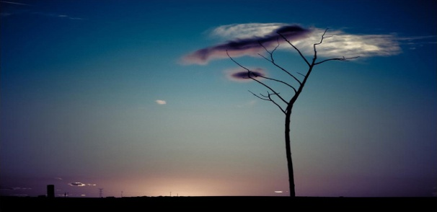


点击添加标题
1876年，美国还在悲悼南北战争的死者。安娜·查维斯夫人（Anna Jarvis）在礼拜母亲节由来堂讲授美国国殇纪念日的课程，讲到战役中捐躯的英雄故事后，她进行祈祷时说：“但愿在某处、某时会有人创立一个母亲节，纪念和赞扬美国与全世界的母亲。”
目前所知最早的母亲节起源于古希腊。在这一天，古希腊人向希腊众神之母赫拉致敬。其后17世纪中叶，节日流传到英国。在这一天里，出门在外的年青人会返家，送给母亲一些小礼物。

Slide 29
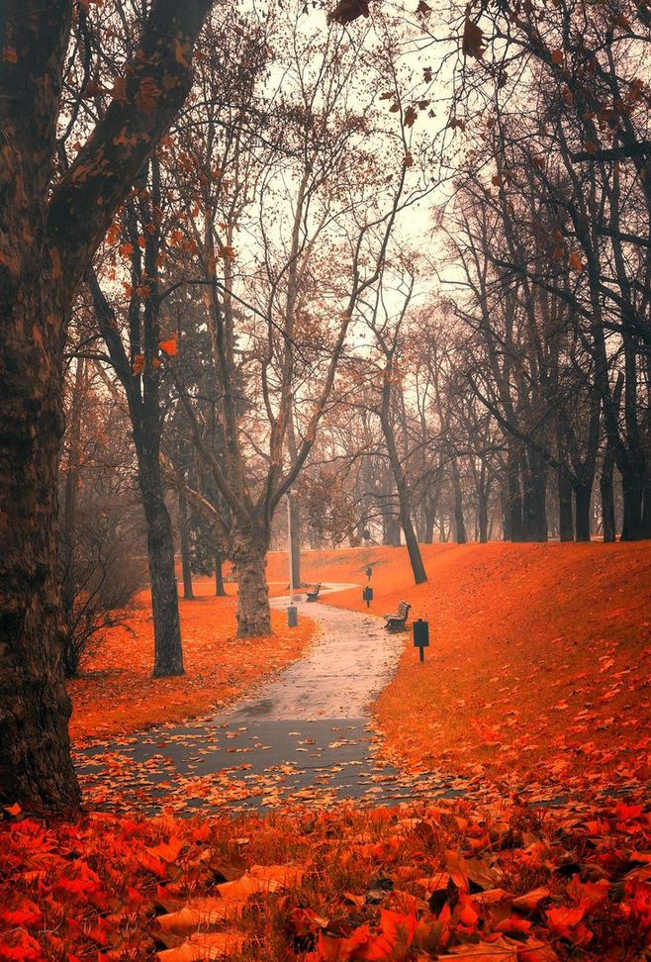
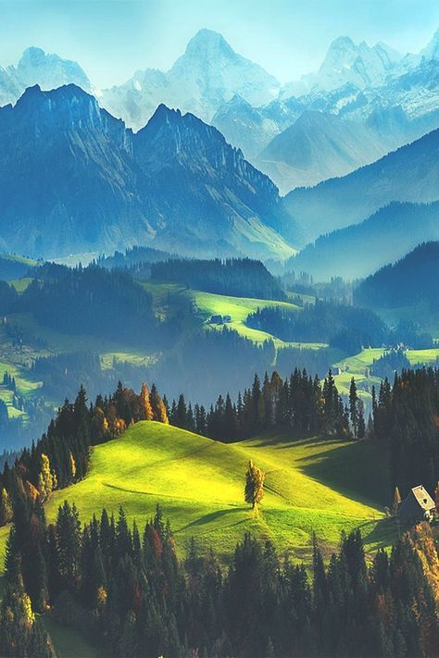


点击添加标题
1876年，美国还在悲悼南北战争的死者。安娜·查维斯夫人（Anna Jarvis）在礼拜母亲节由来堂讲授美国国
殇纪念日的课程，讲到战役中捐躯的英雄故事后，她进行祈祷时说：“但愿在某处、某时会有人创立一个母亲节，纪念和赞扬美国与全世界的母亲。”

Slide 30



点击添加标题
安娜先后写信给许多有名望的人物，要求他们支持设立母亲节，以发扬孝道，初时反应冷淡，但她不气馁，继续向各界呼吁。
1907年5月12日，安德烈卫理教堂应安娜之邀为母亲们举行一个礼拜仪式。隔年，此仪式在费城举行，反应热烈，终于获得维州州长的支持，并于1910年宣布在该州设立母亲节。
1911年，庆祝母亲节的活动已经开展得非常广泛，不仅席卷美利坚合众国的每一个州，而且连加拿大、墨西哥和南美的一些国家也都开始庆祝这个节日。美利坚合众国人还把宣传母亲节的传单用十种不同文字印发到各国去，以便扩大影响。

Slide 31

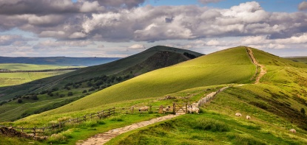


点击添加标题
1913年5月，美利坚合众国众议院一致通过决议，号召总统以及内阁、参众两院和联邦政府的一切官员一律在母亲节佩戴白色石竹花。1914年，美利坚合众国国会正式命名5月的第二个星期日为母亲节，并要求总统发布宣言，号召政府官员在所有的公共建筑物上悬挂国旗。
紧接着，威尔逊总统昭告全国公民也在自己的住宅上挂国旗以表达人们对美利坚合众国全体母亲的热爱和尊敬。此后美利坚合众国总统每年都要发表一篇内容相同的宣言。此后，母亲节便在各国开展。

Slide 32
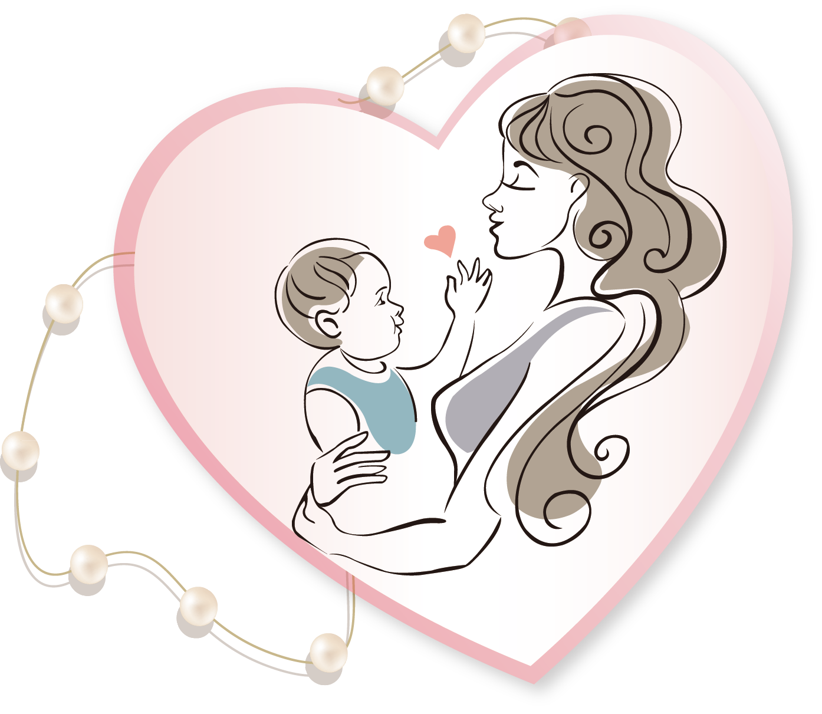
点击添加标题
孟子母亲孟母的生日，农历四月初二。该日期由中华母亲节促进会提出，旨在为了教育年轻一代感念母爱，同时让母亲学习、感悟贤母品质，更好地培养下一代。
孟子母亲孟母的生日，农历四月初二。该日期由中华母亲节促进会提出，旨在为了教育年轻一代感念母爱，同时让母亲学习、感悟贤母品质，更好地培养下一代。
孟子母亲孟母的生日，农历四月初二。该日期由中华母亲节促进会提出，旨在为了教育年轻一代感念母爱，同时让母亲学习、感悟贤母品质，更好地培养下一代。
孟子母亲孟母的生日，农历四月初二。该日期由中华母亲节促进会提出，旨在为了教育年轻一代感念母爱，同时让母亲学习、感悟贤母品质，更好地培养下一代。

Slide 33
Happy Mother‘s Day
20XX,
母亲
喝彩
为
在这世界上，我们永远需要报答的最美好的人—这就是母亲
In the word,we will never need to repay the best people — this is my mother
第四部分
活动预算

Slide 34
点击添加标题
序号 | 材料名称 | 数量 | 单位 | 单价 | 规格 | 总价 | 备注

Slide 35


相约5.13，我们不见不散

